Slide 1
Модель STEM-лаборатории и возможные пути ее оснащения и интеграции в образовательные программы детского сада.

Slide 2
Образовательная деятельность
( непосредственная образовательная деятельность)
Свободная деятельность
(исследовательская деятельность в центрах экспериментирования, игры с разными видами конструкторов)
Дополнительное образование(«Ментальная арифметика», « Лего – конструирование», обучение основам программирования и алгоритмике с помощью MatataLab,
Клубная деятельность
Возможные пути оснащения и интеграции в образовательной программе

Slide 3
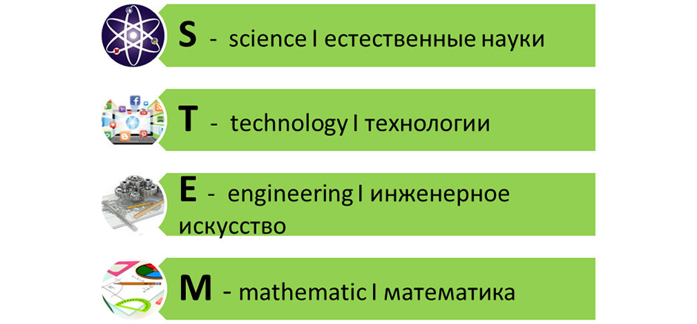
STEM-образование – модульное направление образования, целью которого является развитие интеллектуальных способностей ребенка с возможностью вовлечения его в научно-техническое творчество.

Slide 4
«STEM -образование детей дошкольного возраста» включает 6 модулей, содержание которых направлено на развитие интеллектуальных способностей детей.
STEM - образование

Slide 5
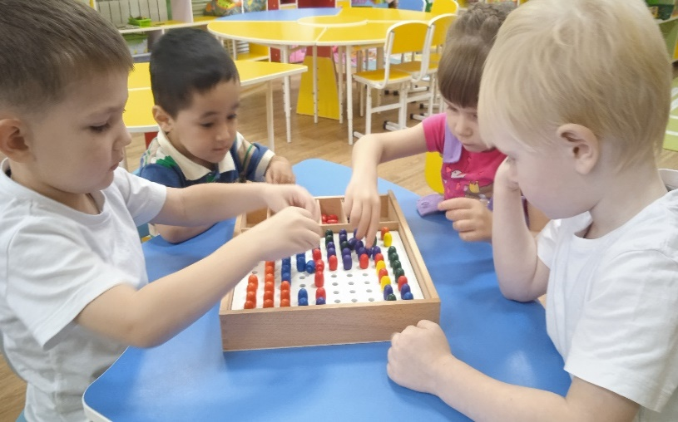
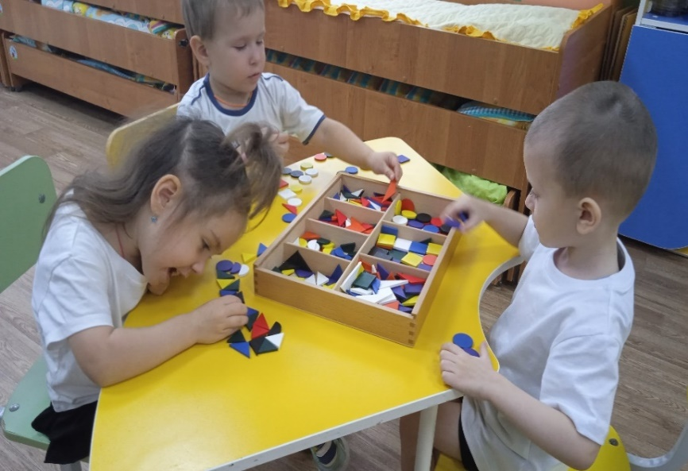
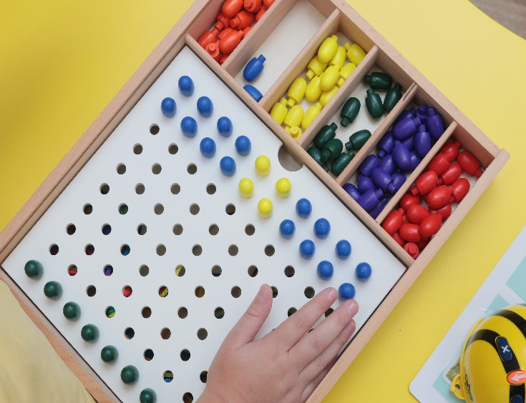
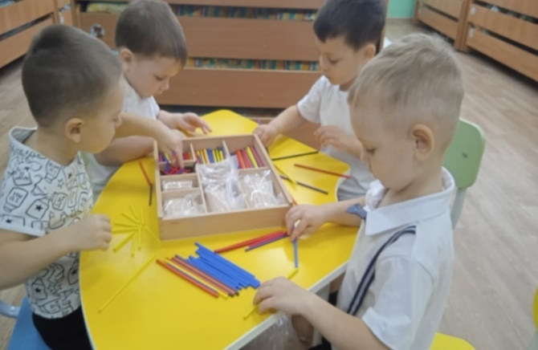
«Дидактическая система Ф. Фрёбеля».
- Экспериментирование с предметами окружающего мира;
Освоение математической действительности путем действий
с геометрическими телами и фигурами;
- Освоение пространственных отношений;
- Конструирование в различных ракурсах и проекциях.

Slide 6
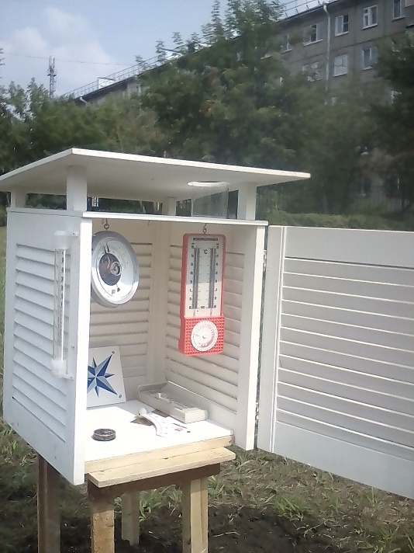
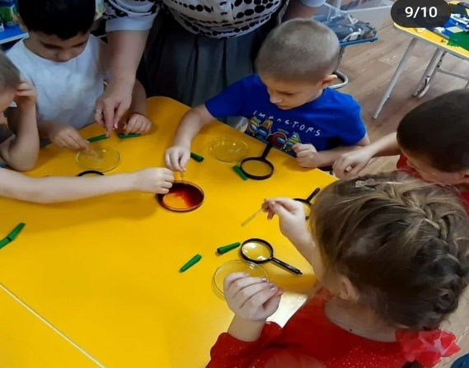
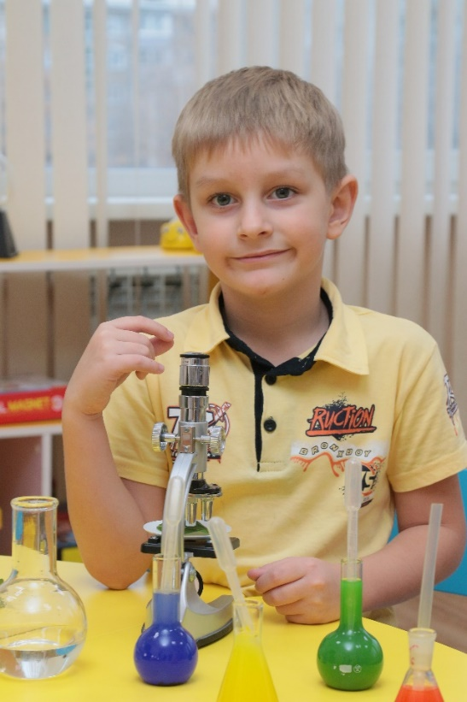
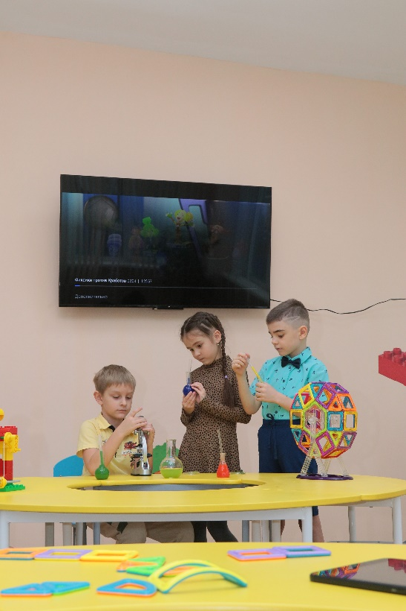
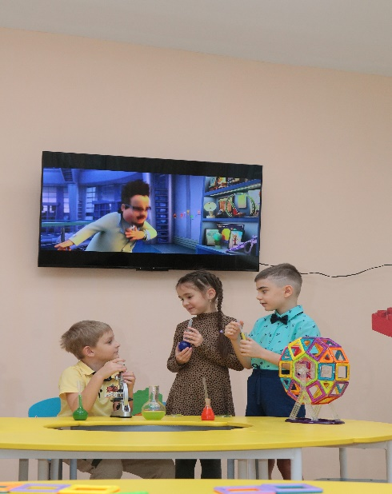
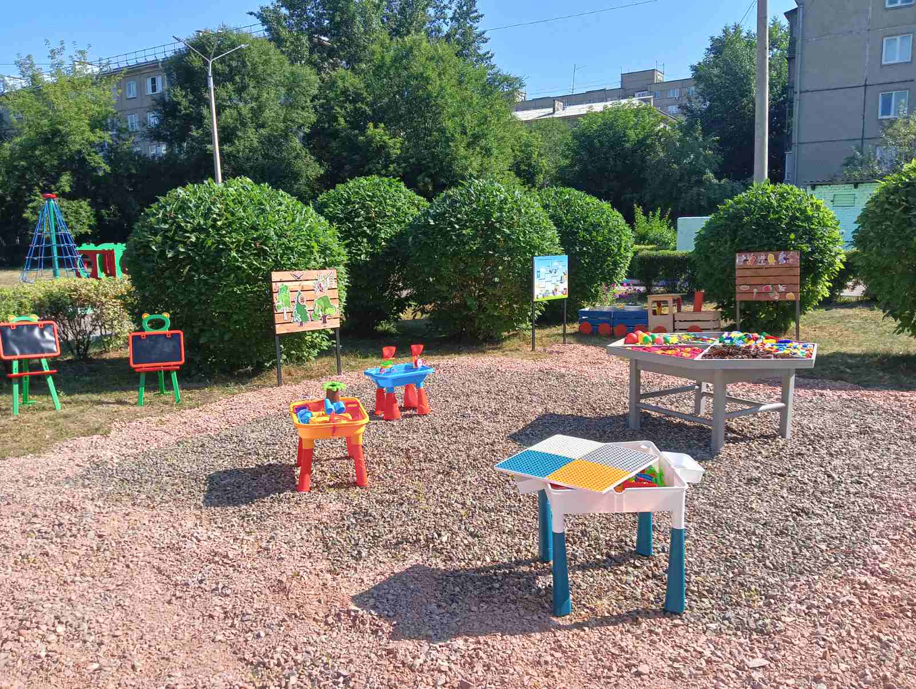
-способность к практическому и умственному экспериментированию, обобщению, установлению причинно-следственных связей; -умение создавать новые образы, фантазировать. -формирование представлений об окружающем мире в опытно-экспериментальной деятельности; -формирование экологического сознания с природным материалом, детская уличная лаборатория, метеостанция, а также электронные образовательные ресурсы.
«Экспериментирование».

Slide 7
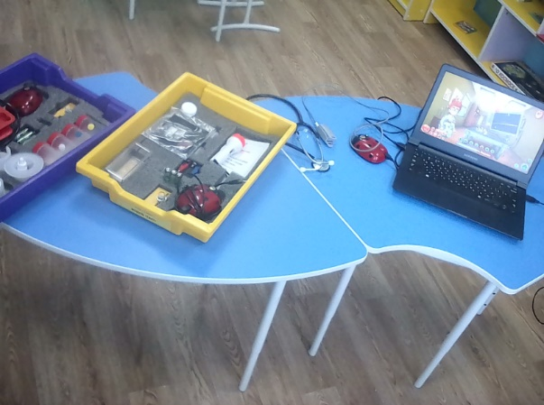
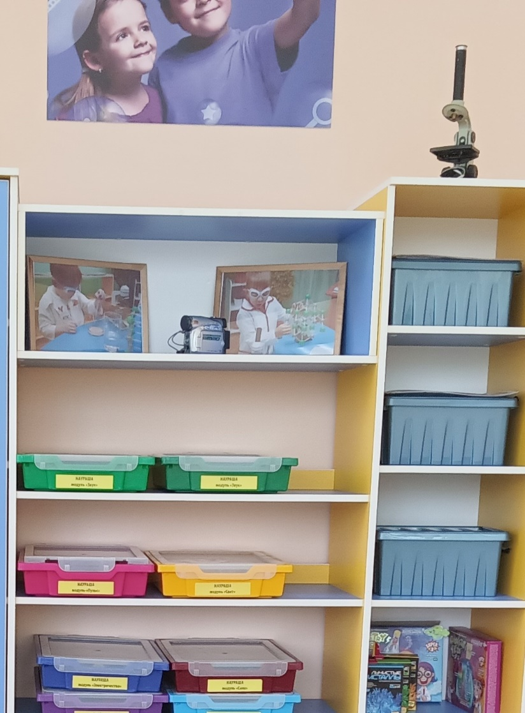
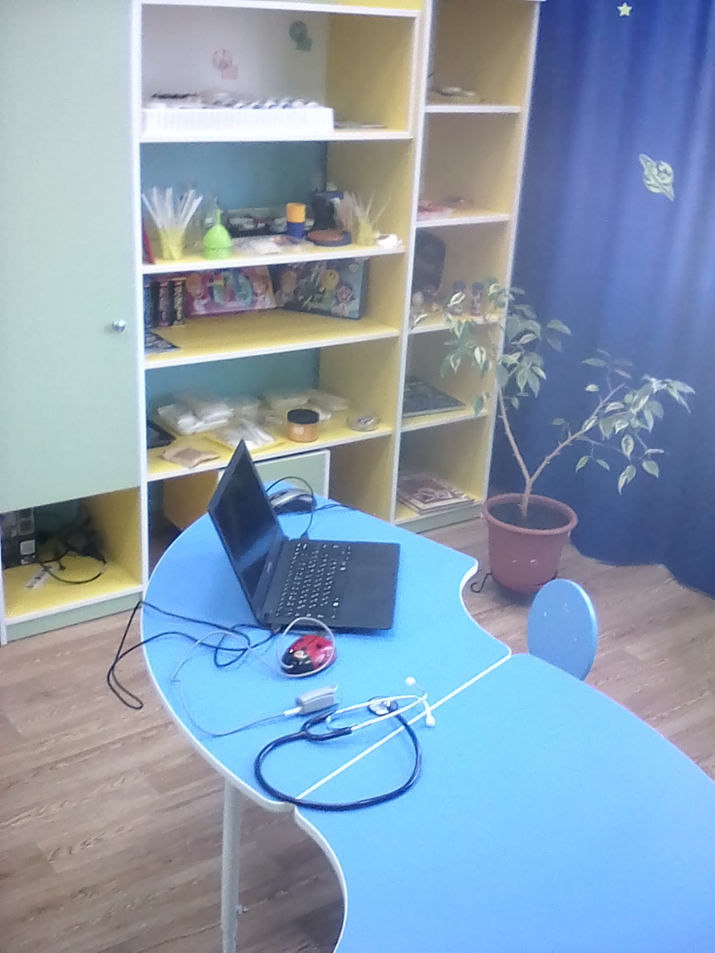
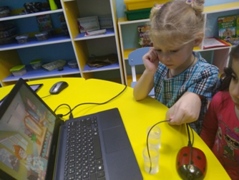
Цифровые и виртуальные лаборатории («Наураша», «Virtulab»,…) для организации экспериментальной деятельности и формирования исследовательской компетентностей

Slide 8
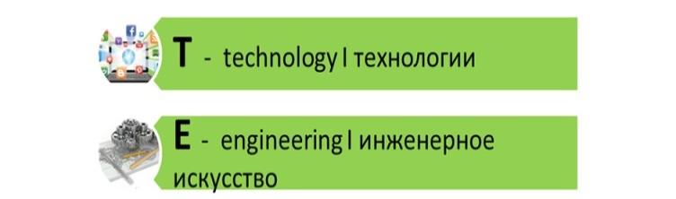
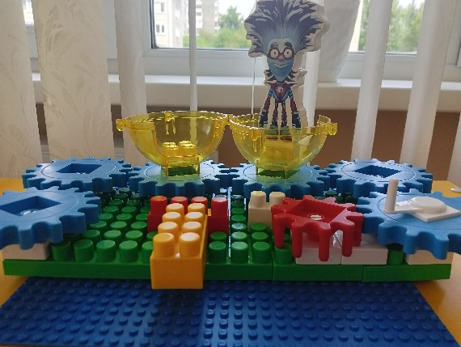
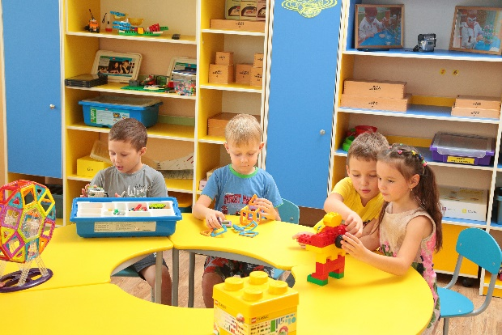
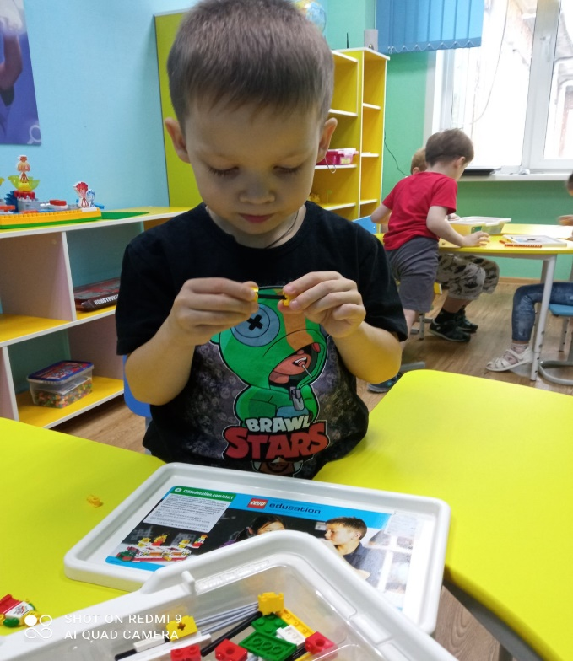
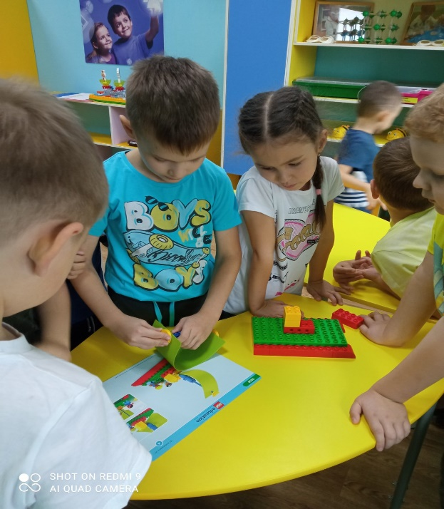
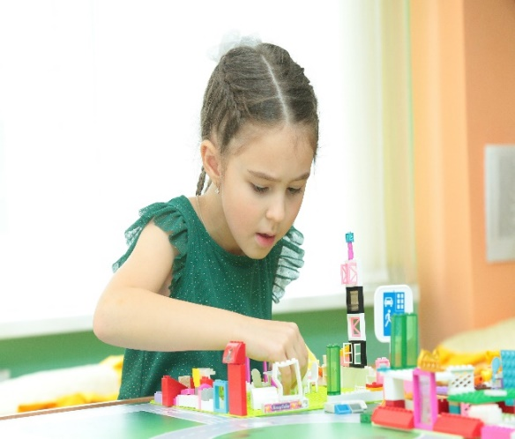
- способность к практическому и умственному экспериментированию, обобщению, речевому планированию и речевому комментированию процесса и результата собственной деятельности; - свободное владение родным языком (словарный состав, грамматический строй речи, фонетическая система, элементарные представления о семантической структуре) -умение создавать новые образы, фантазировать, использовать аналогию.
«LEGO - конструирование»

Slide 9
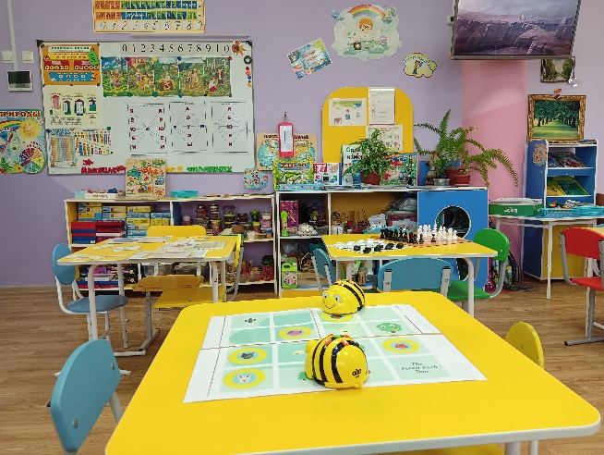
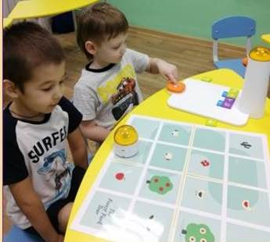
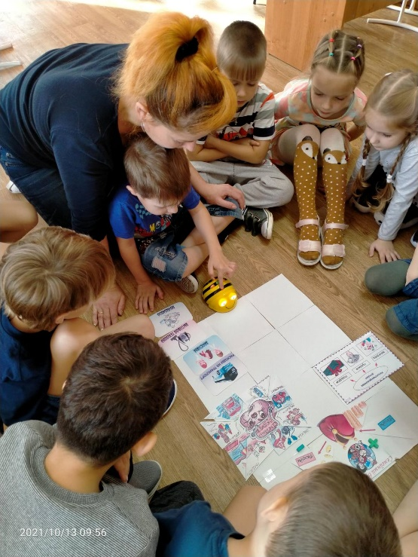
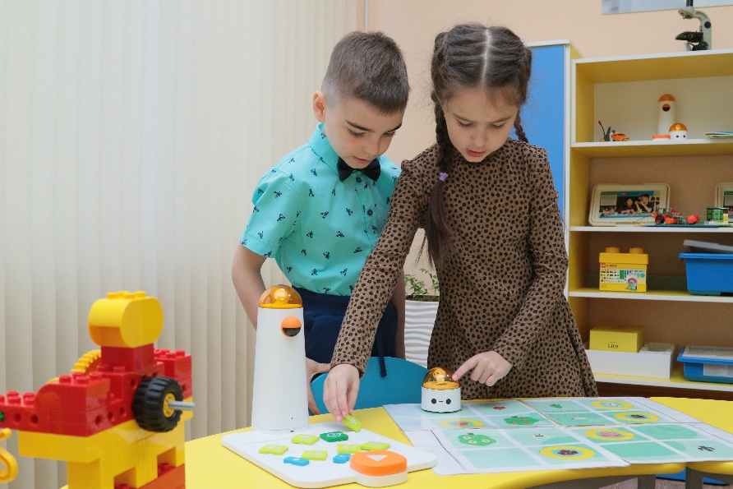
Робототехнические модули MatataLab, «Умная пчела Bee-Bot» и конструкторы для обучения основам программирования и алгоритмизации в доступной форме с 4 летнего возраста

Slide 10
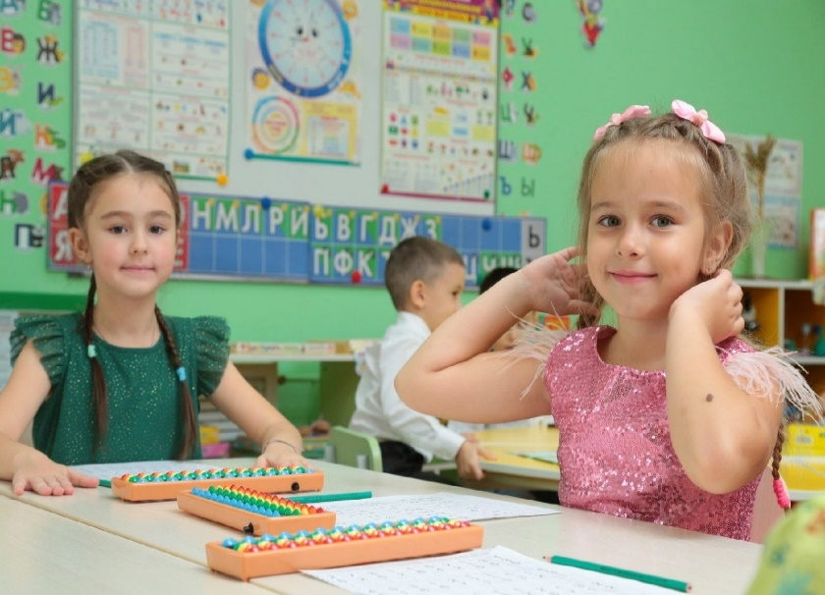
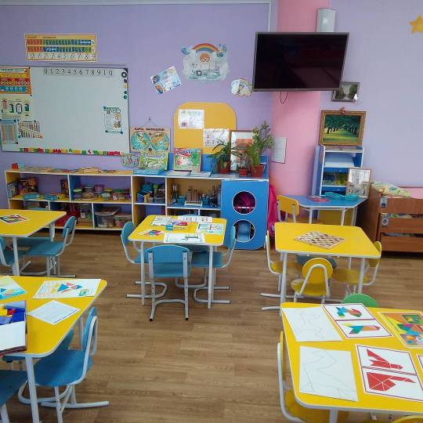
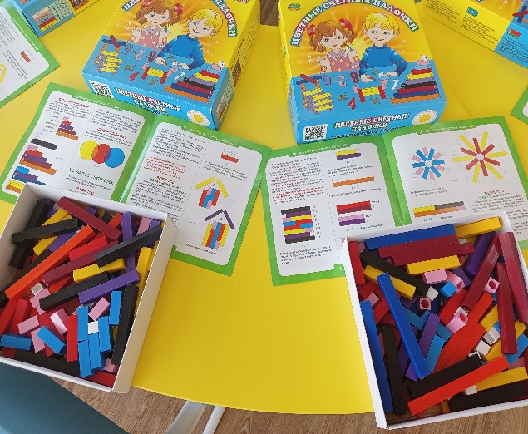
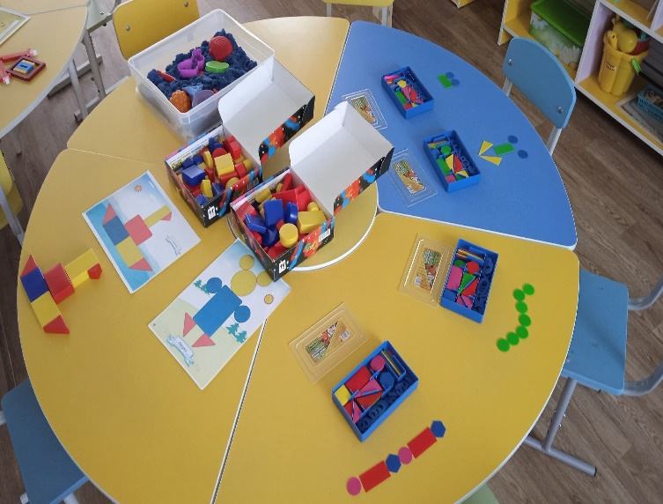
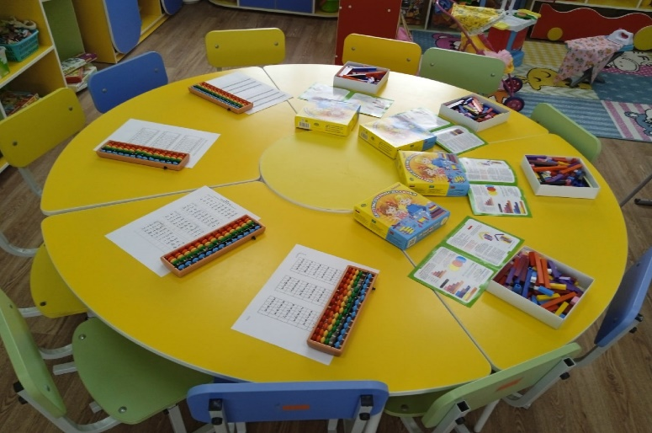
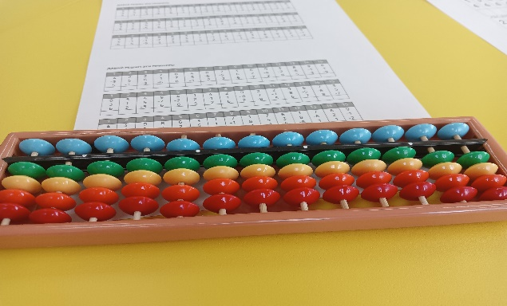
«Математическое развитие»
-комплексное решение задач математического развития c использованием
Абакуса (ментальная арифметика), палочки «Киюзенера», блоки «Дьеныша»…, а также…..

Slide 11
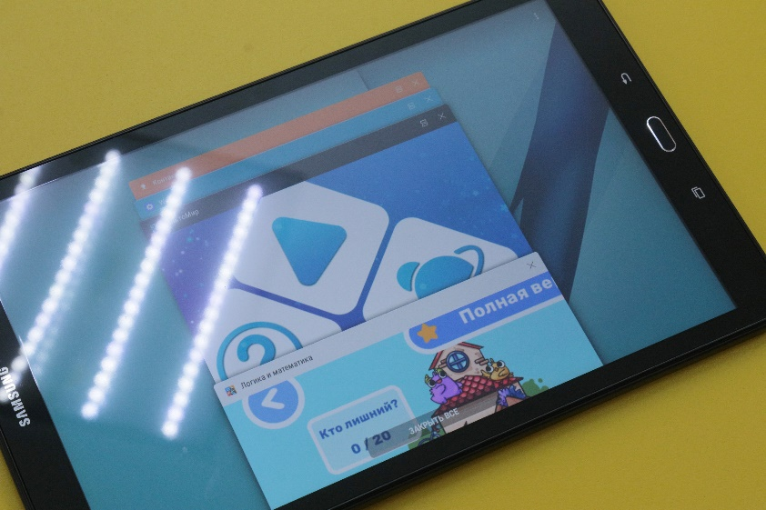
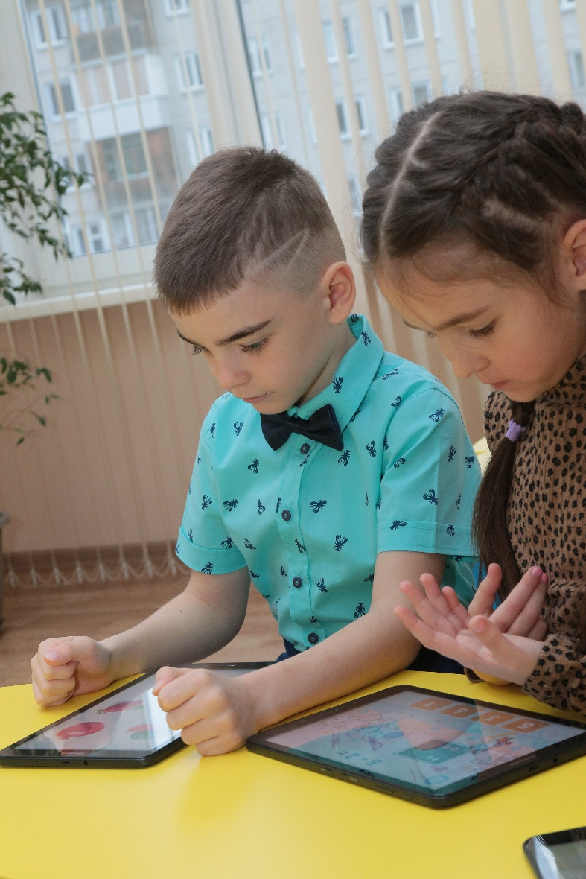
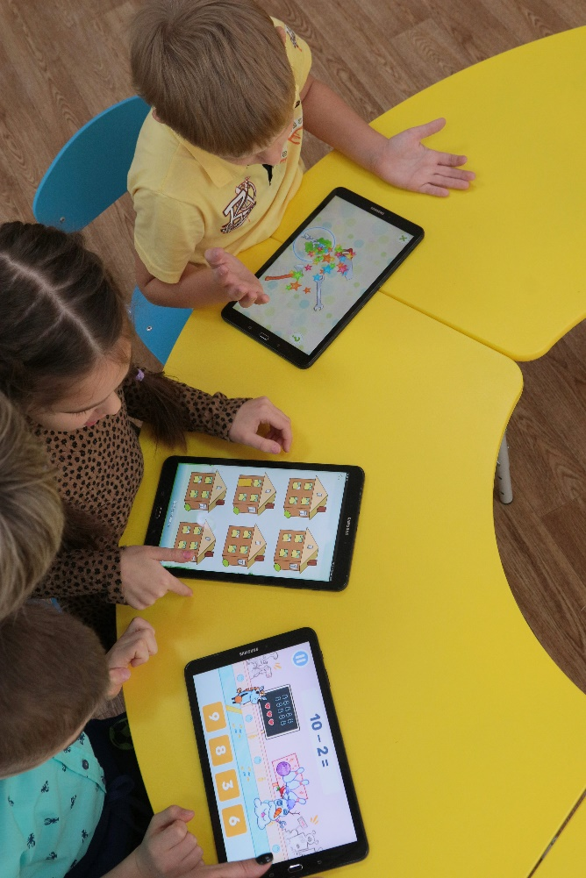
Электронные образовательные ресурсы, такие как мультимедийные образовательные приложения, On-line среды, цифровые динамичные образовательные материалы («Учи.ру», «Учимся считать», IQsha, «Googl Maps»,, стань школьником с робобориком..)

Slide 12
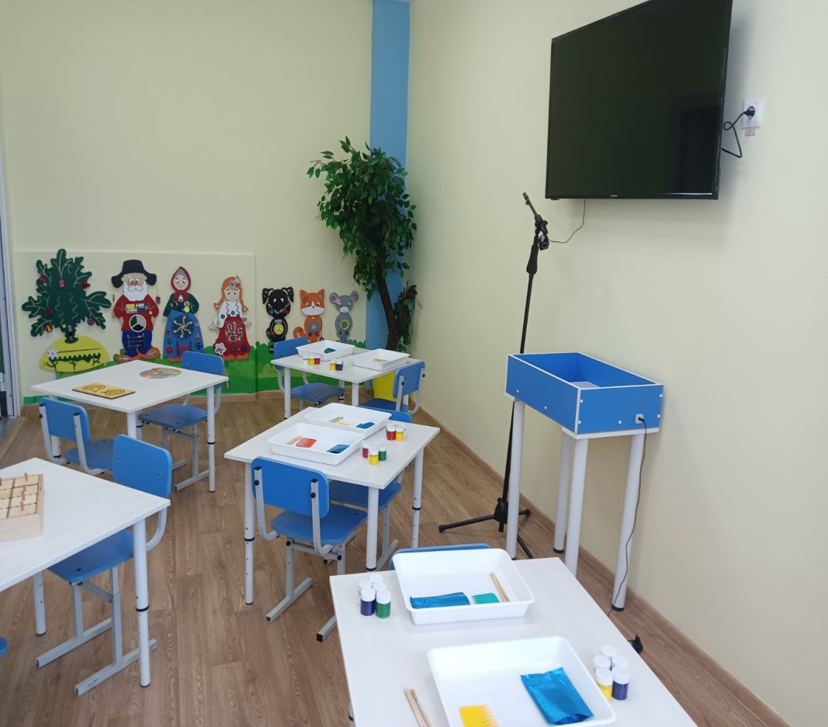
Перспектива дальнейшего роста
-освоение ИКТ (информационно-коммуникационных технологий) и цифровых технологий;
-освоение медийных технологий;
- организация продуктивной деятельности на основе художественного и технического творчества.
«Мультимедийная студия «Я творю мир»
Планируем создать детскую творческую студию авка – анимации целью которой будет являться:
- снятие психоэмоционального напряжения детей дошкольного возраста посредством аква-анимации
Ключевые задачи:
- научить детей выражать свои чувства, переживания во внешней действенной форме;
- развивать коммуникацию с другими детьми, используя продукты своей деятельности;
- развивать стремление к исследованию окружающего мира через символизацию его в особой форме, конструирование мира в виде рисунков, сказок, историй.

Slide 13
Эффекты:
Формирование у детей познавательной активности, логики, любознательности, исследовательского интереса, критического и инженерного мышления.
Реализация ФГОС ДОО по всем пяти направлениям развития: «Познавательное развитие», «Социально-коммуникативное развитие, «Речевое развитие», «Художественно-эстетическое развитие», «Физическое развитие».
повышение эффективности организации системно-деятельностного подхода в контексте требований ФГОС»;
обеспечение качественно нового уровня формирования универсальных способов деятельности:
познание;
моделирование;
исследование;
проектирование;
активизация инновационной деятельности СП ЦДО «Росточек» Гимназии;
качественное изменение организации образовательного процесса в детском саду;
повышение уровня профессиональной компетенции педагогов;
совершенствование материально-технической базы;
качественное изменение инфраструктуры образовательного пространства детского сада;
расширение инструментария, используемого педагогами для организации образовательной деятельности.

